Slide 1

HTML CSS
Урок 4
Псевдоклассы и псевдоэлементы, табличная вёрстка

Slide 2

План урока
Псевдоклассы и псевдоэлементы
Таблицы в HTML
Создание таблиц
Стилевое оформление таблиц
Основные теги для верстки (div и span)

Slide 3
Псевдоклассы и псевдоэлементы

Slide 4
Псевдоклассы
Селектор:псевдокласс {
свойство1: значение1;
}
Пример:
a:hover {
color: blue;
}
Псевдоклассы – это атрибуты, назначаемые строго к селекторам с намерением определить реакцию или состояние для данного селектора.

Slide 5
Определяющие состояние
:hover – курсор мыши в пределах элемента
:active – при активации элемента
:focus – при получении фокуса элемента
:link – используются для непосещенных ссылок
:visited – используется для ссылки на страницу, которую уже посетили.

Slide 6
a:link { color: #00F; } | Все не посещенные ссылки на сайте будут синего цвета
a:visited { color: #F00; font-family: Arial; } | Все посещенные ссылки на сайте будут красного цвета и шрифт текста Arial.
a:hover { color: #FFF; font-weight: bold; } | При наведении на ссылки, цвет изменится на белый, а шрифт будет жирным.
a:active { color: #CCC; } | При нажатии на ссылку, цвет текста станет серым.

Slide 7
Выбор необходимого дочернего элемента
:first-child – первый дочерний элемент
:last-child – последний дочерний элемент
:nth-child(n) – “n” по счету дочерний элемент
Не все браузеры поддерживают выбор дочернего элемента, обязательно проверять перед применением

Slide 8
Добавление стилей к дочерним элементам
HTML:
<div class=”parent”>
<div class=”child”></div>
</div>
CSS:
.parent:hover .child{
background-color: blue;
}
При наведении на блок с классом “parent” у дочернего элемента с классом “child” цвет фона изменится на синий.

Slide 9
Комбинирование псевдоклассов
a:link:hover { color: #0F0; } | При наведении на не посещенную ссылку цвет текста будет зеленым
a:visited:hover { color: #F00; } | При наведении на посещенную ссылку, цвет текста будет красным

Slide 10
Псевдоэлементы
:after – добавляет контент после содержимого элемента
:before – добавляет контента до сожержимого элемента
:first-letter – Определяет стиль первого символа в тексте.
:first-line – Определяет стиль первой строки блочного текста.

Slide 11
Для чего нужны таблицы?
Для представления табличных данных
Для верстки страниц

Slide 12
Плюсы и минусы
Таблицы не перекрываются друг с другом при маленьких разрешениях.
Легко делать кроссбраузерный дизайн.
Создание табличных элементов
Очень много лишнего кода.
Громоздкий код
не каждый дизайн можно создать с помощью таблиц.
Совсем не популярная
Долгая загрузка.

Slide 13
Структура таблицы в HTML
<table>
<tr>
<td>Столбец 1</td>
<td>Столбец 2</td>
<td>Столбец 3</td>
</tr>
</table>
Внешний вид:
Столбец 1 | Столбец 2 | Столбец 3

Slide 14
Пример таблицы в несколько строк
<table>
<tr>
<td>Столбец 1</td>
<td>Столбец 2</td>
<td>Столбец 3</td>
</tr>
<tr>
<td>Столбец 4</td>
<td>Столбец 5</td>
<td>Столбец 6</td>
</tr>
</table>
Внешний вид:
Столбец 1 | Столбец 2 | Столбец 3
Столбец 4 | Столбец 5 | Столбец 6

Slide 15
Название таблицы
<table>
<caption>Таблица №1</caption>
<tr>
<td>Столбец 1</td>
<td>Столбец 2</td>
<td>Столбец 3</td>
</tr>
</table>
Внешний вид:
Таблица №1
Столбец 1 | Столбец 2 | Столбец 3

Slide 16
Атрибуты для объединения
rowspan – объединение по вертикали (строк) | colspan – объединение по горизонтали (столбцов)

Slide 17
<table>
<tr>
<td rowspan=”2”>Столбец 1</td>
<td colspan=”2”>Столбец 2</td>
</tr>
<tr>
<td>Столбец 5</td>
<td>Столбец 6</td>
</tr>
<tr>
<td>Столбец 7</td>
<td>Столбец 8</td>
<td>Столбец 9</td>
</tr>
</table>
Внешний вид:
Столбец 1 | Столбец 2
 | Столбец 5 | Столбец 6
Столбец 7 | Столбец 8 | Столбец 9

Slide 18
Стилевое оформление таблиц

Slide 19
Размеры таблицы
table {
width: 400px;
height: 200px;
}
По умолчанию ширина и высота таблицы определяется содержимым ее ячеек. Если не задать ширину, то она будет равна ширине самого широкого ряда

Slide 20
Границы в таблице
/* Внешняя граница таблицы */
table {
border: 1px solid #000;
}
/* Границы для ячеек таблицы */
td {
border: 1px solid #000;
}
/* Убрать в таблице двойные линии, которые образовались в месте стыка ячеек */
table {
border-collapse: collapse;
}

Slide 21
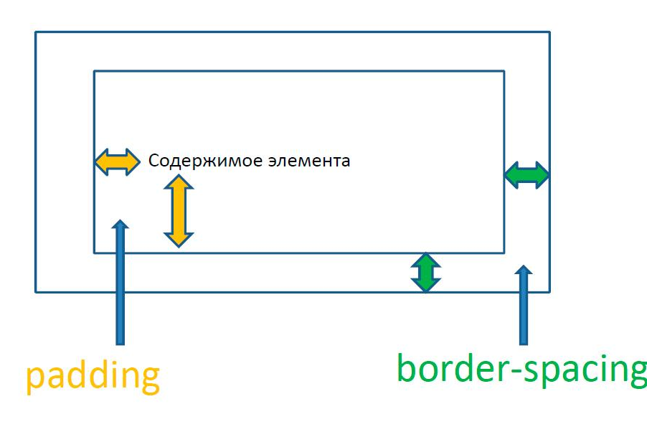
Отступы в таблице
border-spacing: 5px 10px;
padding: 7px 10px;
(1px 2px) - 1px: верхняя и нижняя, 2px: левая и правая
(1px 2px 3px) - 1px: верхняя, 2px: левая и правая, 3 нижняя
(1px 2px 3px 4px) - 1px: верхняя, 2px: правая, 3px: нижняя, 4px: левая

Slide 22
Выравнивание по вертикали
td {
vertical-align: top; /* bottom | baseline | middle */
}

Slide 23
Основные теги для верстки

Slide 24
Внешний вид
<div>Это блочный элемент</div>
<span>Это строчный элемент</span>

Slide 25
Особенности блочных элементов
Блочные элементы отображается на веб-странице в виде прямоугольника
Занимает всю доступную ширину
Высота определяется его содержимым
Начинается с новой строки.
Допускается вкладывать один блочный элемент внутрь другого
Запрещено добавлять внутрь строчных элементов блочные.

Slide 26
Особенности строчных элементов
Используются для изменения вида текста и логического выделения
Являются частью строки
Ширина равна содержимому плюс значения отступов.
Внутрь строчных элементов допустимо помещать текст или другие строчные элементы
Свойства, связанные с размерами не применимы
Элементы идущие подряд не переносятся на другую строку, располагаются на одной строке.

Slide 27
Блочные элементы
<div>
<form>
<h1>
<p>
<table>
<ul>
. . .
Строчные элементы
<span>
<a>
<i>
<strong>
. . .

Slide 28
Домашнее задание
ДЗ - в методичке, прикрепленной к этому уроку.
Сдать ДЗ необходимо до 14.00 начала следующего урока.
Сделанные ДЗ - это ваше будущее портфолио. Это Важно!
Портфолио - основное, что интересует работодателя.

Slide 29
Вопросы участников ...

